Slide 1
«Ребенок с РАС в современном обществе: проблемы и пути решения»
Третья Международная конференция: Диагностика, коррекция, сопровождение при аутизме: поиск общих решений - Россия и Франция
2018

Slide 2
Статистика: 1 из 68 (по данным ВОЗ на 2016 год 1 из 160). Таким образом, в Москве как минимум 7500 детей с РАС, как максимум – 18000. Прирост количества выявленных случаев: 10-15% в год
При условии начала ранней помощи и последующей коррекционной работе до 60% к школе будут уже достаточно хорошо адаптированы
Спектр чрезвычайно широк
Без участия семьи и работы с семьей ничего не получится
Самое активное сообщество родителей именно потому, что это как массовое явление – для системы образования, и для медицины новое
Залог успеха в ре\абилитации и образовании ребенка с РАС: Взаимная ответственность и взаимодействие всех сторон – и образовательных учреждений, и ре\абилитационных, и социальных, и - родителей.

Slide 3
Принять как данность:
Количество детей с РАС будет возрастать. Они будут приходить ВО ВСЕ социальные и образовательные учреждения
Технологии ре\абилитации, обучения, методики и принципы обучения детей с РАС – прекрасно помогают даже самым обычным детям, и детям других нозологических групп
Необходимо обучать всех педагогов и сотрудников государственных учреждений как работать и как вести себя с детьми с РАС (и взрослыми)
Нужны иные нормативы финансирования, учитывающие рост количества детей с ОВЗ и детей с РАС в частности в образовании
Основная помощь, которая может быть оказана ребенку с РАС – психолого-педагогическая (следовательно, основные специалисты – те, кто обучает: педагоги, дефектологи, логопеды, психологи, специалисты по АФК и кинезиотерапии и т.п.)

Slide 4
Принятие закона об Образовании
Принятие Федереальных образовательных стандартов для детей с ОВЗ
Принятие Концепции ранней помощи в РФ
Продолжается работа над:
Распределенной опекой
Поддерживаемым проживанием
Реформой ПНИ
Включением НКО в соц.услуги
…….
Notes:
Исчезла категория «необучаемый»
Усиление роли общественных организаций и экспертов как в изменении законодательства, так и в исполненении
Появилось огромное количество культурных объектов и проектов с доступностью для лиц с ментальными нарушениями. Над программами работают музеи, проводятся конкурсы

Slide 5
Таганский детский фонд. Сергей Петрович Борзов
МОДЕЛЬ «ПРОФИЛАКТИКА СЕМЕЙНОГО НЕБЛАГОПОЛУЧИЯ»
Паспорт уровня профилактики
Уровни профилактики
Третичная профилактика
Семьи, в которых родители более 2 лет состоят на учете в социальной, в наркологической службах; в комиссии по делам несовершеннолетних; в которых уже имели место случаи необходимости по защите прав детей.
Целевая группа
Цели и задачи работы
Социальные проблемы
Социальные эффекты
Вторичная профилактика
Основные формы, методы, технологии работы
Семьи со средним и высоким уровнем риска жестокого обращения с ребенком; с впервые выявленными случаями нарушения прав и законных интересов ребенка
Критерии оценки эффективности
Основные субъекты деятельности
Первичная профилактика
Семьи с низким уровень родительской компетентности.
Семьи в трудной жизненной ситуации, с низким уровнем риска жестоко обращения с ребенком.
Показатели оценки развития, потребности в услугах

Slide 6
Текущие проблемы:
Отсутствие тотальных скринигов и стандартизированных методов диагностики аутизма в арсенале отечественных врачей. Нет методик позволяющих адекватно определять уровень интеллекта ребенка, особенно если он не речевой
В связи с этим – диагностика поздняя, ранняя помощь чаще всего начинается уже после 3-4-5 лет
Не внедрены современные методики работы в систему подготовки специалистов, работающих с детьми, для разных специальностей. Кадровый дефицит
Принцип получения помощи – заявительный. А на оформление надлежащих документов уходит слишком много времени.
Медицинский подход в системе образования (начиная с формулировки ОВЗ, и заканчивая Федеральными государственными образовательными стандартами). С этим связаны трудности в получении адекватного образовательного маршрута
Ре\абилитационные центры также пока мало знают о работе с детьми и в взрослыми с РАС.
Во взрослом возрасте основные проблемы: медицинское обеспечение, состояние психо-неврологических интернатов,точечность проектов по поддерживаемому проживанию и трудоустройству, отсутствие дневной занятости для таких людей, сложности с распределенной опекой.
Нетолерантность общества……………..

Slide 7
Со стороны семей - сопротивление, неинформированность, страх стигматизации
Со стороны государственных организаций – отсутствие эффективного межведомственного и межсекторного взаимодействия.
Отсутствие системы профилактики Трудной Жизненной Ситуации, в том числе возникшей в связи с тем, что семья воспитывает ребенка с ограниченными возможностями.
Трудности законодательства, препятствующего более глубокому и широкому включению некоммерческого сектора в совместную работу с государственными организациями вместе или рядом.

Slide 8
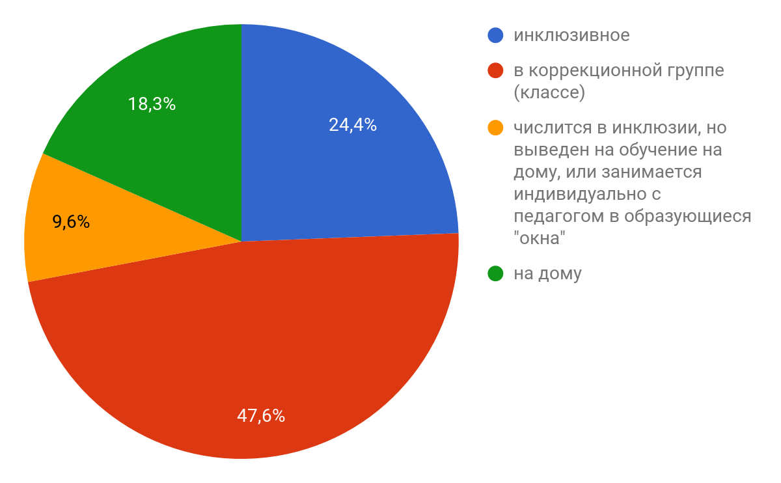
Опрос Координационного совета по делам инвалидов при ОП РФ об образовании детей с ОВЗ и инвалидностью в России. Слайд: Форма обучения ребенка с ОВЗ и инвалидностью в образовательной организации

Slide 9
Роль инициативы родителя в оказании адекватной помощи ребенку
Раннее выявление само по себе не гарантирует начало ранней помощи. Не влечет за собой обязательного оформления инвалидности, а следовательно – даже реестр людей с инвалидностью не совсем отвечает потребности в межведомственной информации. Поэтому:
Врач (и медицинское учреждение), любой специалист ДТСЗН или системы образования должны владеть информацией и обязаны дать хотя бы минимальные сведения о том, куда необходимо обратиться за другими видами помощи для ребенка. А родитель – должен иметь возможность получить информацию о путях помощи и необходимых шагах в любом из учреждений, независимо от ведомства.

Slide 10
НИЧЕГО ДЛЯ НАС БЕЗ НАС!
Выбор за родителем. Но.
Выбор родителя должен быть квалифицированным, взвешенным и максимально учитывающим все обстоятельства. Для этого родителю должна быть оказана максимальная информационная, организационная, юридическая, психологическая и прочая поддержка, которая поможет сделать этот выбор правильно.

Slide 11
Работа со «случаем». Служба «одного окна»
Задача – разорвать замкнутый круг в любой из систем: в здравоохранении, соцзащите, или образовании.
Notes:
Пример с отказами в выдаче на основе выписок из НПЦ ДП направлений на МСЭ – решение общее писать заявление письменно глав.врачу поликлиники
Пример с бабушкой и Даней – про ДТСЗН, опеку и Городской консилиум, волонтерская помощь.
Пример с образовательными организациями. Заявление «прошу обеспечить необходимые специальные обр.усл»
Пример с тем, что для получения ВК ребенка гоняли по кругу между всеми специалистами заново, психиатр не желал смотреть документы из «не родной» больницы, гнал в 6ю.
Организация ВК в один день, без мытарств.

Slide 12
www.facebook.com/groups/autism.kontakt
www.contact-autism.ru
«НИЧЕГО ДЛЯ НАС БЕЗ НАС!»
Повышение уровня информированности родителей и обучение родителей для повышения уровня их ре/абилитационной компетентности даст детям из группы риска возможность начать процесс ре/абилитации сразу же (в том числе с помощью самих родителей), а также позволит родителям наладить контакт, помочь в воспитании ребенка и в решении специфических педагогических задач, а в конечном итоге, позволит эффективнее и быстрее наладить все пути помощи, улучшит обстановку в семье, послужит целям профилактики социального сиротства, позволит максимально реабилитировать ребенка к школьному возрасту.
Отсутствие адеквартной статистики, централизованного учета и невозможность прогнозирования является, в том числе, следствием отсутствия инструмента для межведомственного учета таких детей. Межведомственная пациентоцентрированная база пациентов (регистр) была бы замечательным инструментом для решения большинства задач.
Глубочайший кадровый дефицит может быть частично (но существенно) восполнен обучением родителей основам работы со своим ребенком.
Обучение специалистов здравоохранения позволило бы наладить выявление группы риска по РАС в самом раннем возрасте, а обучение специалистов сферы образования и социального обслуживания - наладить помощь детям и семьям детей с РАС и другими ментальными нарушениями.
Notes:
Фраза «Ничего для нас без нас» приобретает двойной смысл – с одной стороны лучше нас наши проблемы не знает никто. С другой стороны – если мы не будем эти приоблемы решать (или хотя бы обозначать, заявлять о них – они просто не решатся).

Slide 13
Информационная поддержка семьи с ребенком с ОВЗ в области образования включает:
Первичные индивидуальные консультаций (информирование)
Выявления причин возникших трудностей и поиска решения по существу (переформулирование задач)
Подбор «партнеров», которые помогут разрешить семье сложившуюся ситуацию
Помощь в выборе дальнейшей стратегии
Психологическая поддержка (групповая работа, индивидуальные консультации)
Семинары, тренинги, супервизии для родителей (и специалистов)
Выездных мероприятий в о
бразовательных, социальных и медицинских учреждениях – в т.ч.с организованными родительскими группами
Помощи с формированием инициативных групп (в т.ч.формированием классов, подбором учреждений, ведении переговоров с образовательными учреждениями и т.п.)
Инициирование ознакомительных мероприятий в образовательных учреждениях
Сбор, обмен и распространение информации

Slide 14
Обычно, консультация выглядит так:
Разъяснение прав и рассказ о возможностях для ребенка.
Подбор медицинского учреждения для прохождения ВК. Помощь в определении мест для необходимых доп.обследований, разъяснения механизмов получения необходимых направлений и т.п.
Разъяснения о необходимости и порядке оформления инвалидности
Разъяснение о необходимости прохождения ПМПК. Акцент: заключение – необходимо для защиты прав ребенка на образование
Для дошкольников: подбор круга образовательных учреждений, подходящих по нескольким параметрам (главные принципы: территориальный и квалификационный)
Notes:
На любом этапе родитель может снова прийти, или написать, или позвонить к нам.

Slide 15
Родители как ресурс. НКО как ресурс. Помощь:
1. Информационная (маршрутеризация ребенка с ОВЗ в Москве - МГАРДИ, «Контакт» и т.п.)
2. Правовая для родителей и специалистов
3. Психологическая поддержка
4. Организационная: “диспетчерская” для отдельных родителей и групп родителей
5. Рабочие группы при Департаментах города, межведомственное взаимодействие
6. Образовательная: курсы для родителей, для специалистов
7. Финансовая со стороны фондов - для семей
8. Финансовая со стороны других некоммерческих организаций, для проектов, совместных с гос.учреждениями
9. НКО – как исполнитель соц.услуг

Slide 16
Что мы будем делать в ближайшее время (надеемся, что с вами):
Создавать информационную доступность: карта-портал «Открытые двери», при поддержке ВОРДИ, МГАРДИ, Координационного совета по делам инвалидов при ОП РФ
Инфоримировать и просвещать общество: Фестивали, спектакли, адаптированные показы мультфильмов, музейные показы, обучение сотрудников кафе и других публичных мест. http://2апреля.рф Проводить конкурсы, как инклюзивные, так и специальные, как для детей, так и для взрослых (и специалистов, и родителей)
Адаптированные занятия для детей: Мастерславль и другие аналогичные проекты, спортивные секции (коньки, лыжи, плавание, батуты, бадминтон, футбол и т.д.)
Строить межведомственную систему поддержки семьи.
Продолжать внедрять в систему образования, здравоохранения, социальной защиты новых методик обучения, ре\абилитации, диагностики и скринингов и т.д.

Slide 17
Участники проекта (партнеры):
МГАРДИ
РОО помощи детям с РАС «Контакт»
Городской психолого-педагогический центр ДО Москвы (ГППЦ).
Городской ресурсный центр поддержки семьи и детства “Отрадное” Департамента труда и социальной защиты населения города Москвы
НПЦ ДП ДЗМ
НПЦ ПЗДП ДЗМ
Федеральный ресурсный центр по аутизму
Автономная некоммерческая организация «Центр реабилитации инвалидов детства «Наш солнечный мир»
Специалисты и эксперты по РАС
Московская ассоциация Специалистов Службы ранней помощи по профилактике детской инвалидности
Коалиция помощи детям и взрослым с РАС в России

Slide 18
Контакты:
РОО помощи детям с РАС “Контакт”
contact-autism.ru
https://www.facebook.com/groups/autism.kontakt/
roo.kontakt@yandex.ru
МГАРДИ
mgardi.ru
mos.as.di@mail.ru

